Slide 1
開關燈（たこ焼き）
使用 function 改寫上週 開關燈遊戲

Slide 2
Part 1-1
設計 showLight()
滑鼠點擊的該格以及其上下左右相鄰的格子會觸發開關燈事件
原本開燈的會關燈，原本關燈的會開燈

Slide 3
Part 1-2
設計 turnLight() 傳入 col & row
滑鼠點擊的該格以及其上下左右相鄰的格子會觸發開關燈事件
原本開燈的會關燈，原本關燈的會開燈

Slide 4
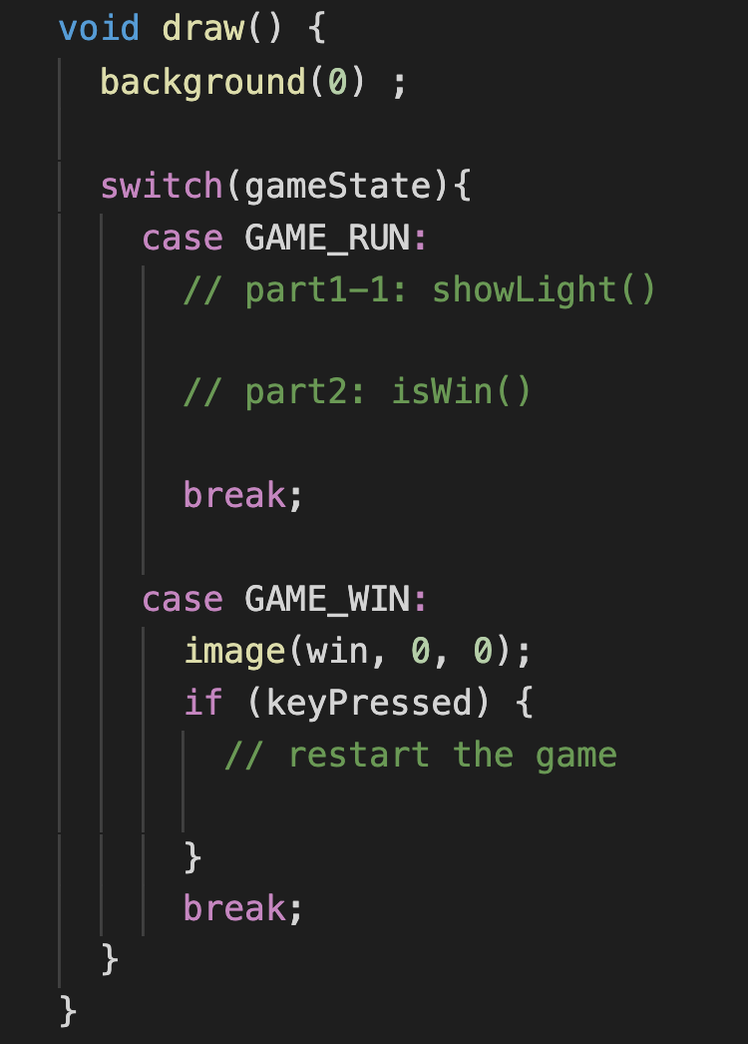
Part 2
設計 isWin() 函式判斷遊戲勝利
Notes:
除號會無條件捨去

Slide 5
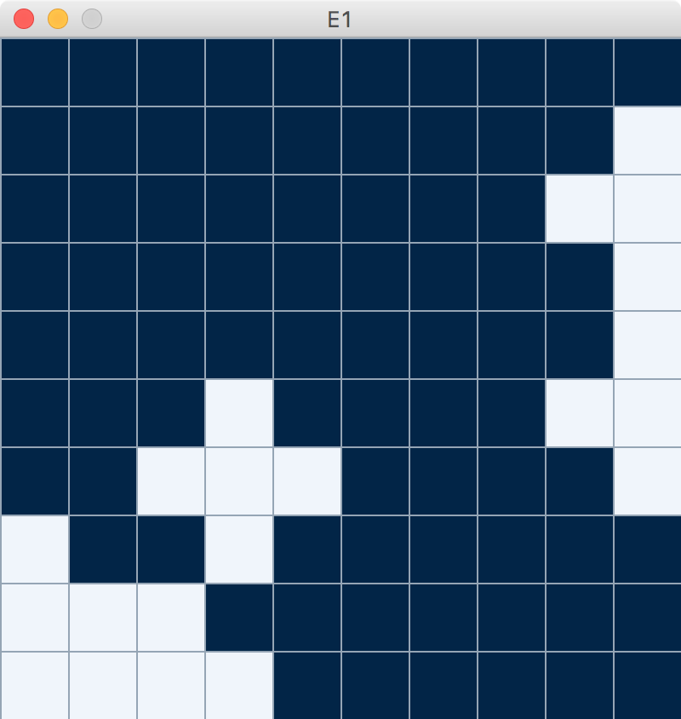
Part 3
0
1
2
3
4
5
6
7
8
9
設計 init() 函式
遊戲開始及成功時，在第1-9列之間，每三列隨機選 1-2格讓進行開關燈的動作
Notes:
除號會無條件捨去

